Slide 1

English
This presentation is automatically generated.
You can freely edit it and add any extra content you wish.
Español
Esta presentación se genera automáticamente.
Puedes modificarla a tu criterio y añadir cualquier contenido adicional que desees.
Italiano
Questa presentazione è generata automaticamente.
Puoi modificarla liberamente e aggiungere eventuali contenuti extra che desideri.

Slide 2

El Semáforo
¡Dile adiós al código repetitivo! Aprende a usar bucles infinitos para automatizar la clásica secuencia de un semáforo.

Slide 3
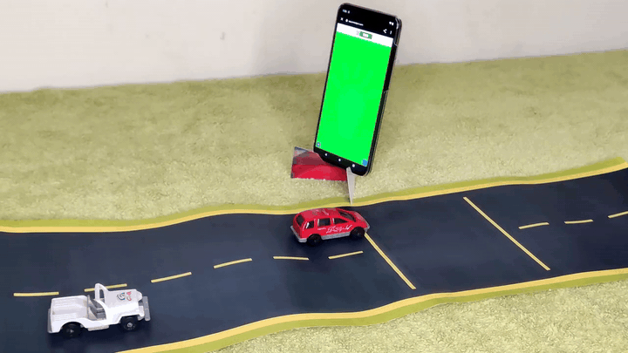
¿Qué haremos?

Slide 4

¿Qué podemos hacer con una lámpara LED?
Si programamos una lámpara LED para que cambie de verde a amarillo y luego a rojo en una secuencia temporizada... ¡hemos creado un semáforo!
Para hacer esto, solo necesitamos programar los tiempos correctos y los colores correctos.

Slide 5
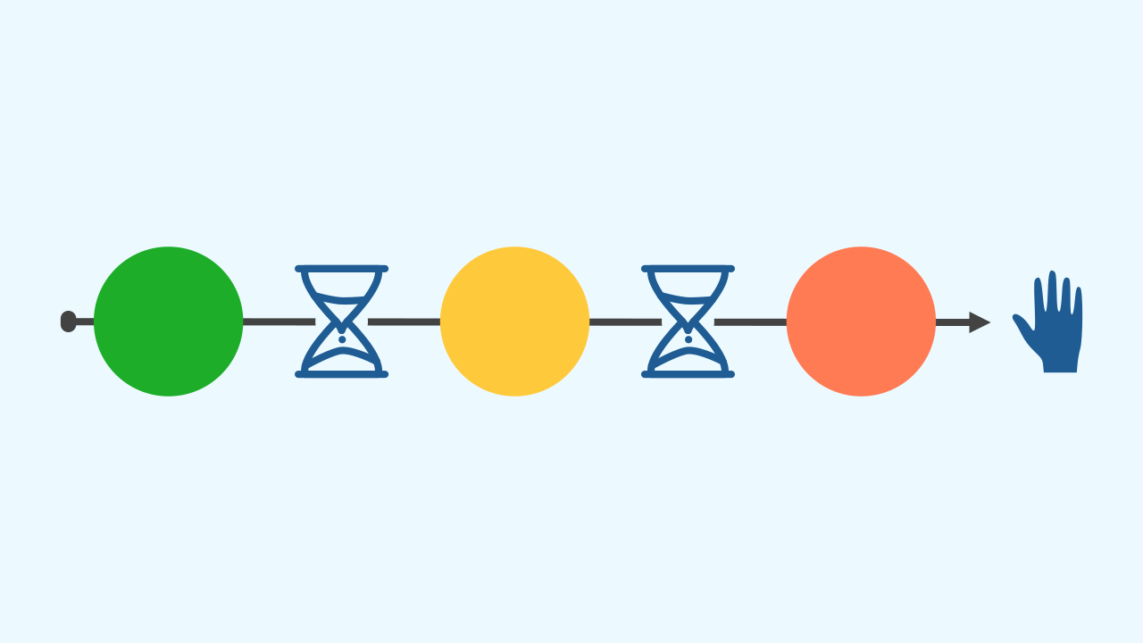
El Problema: ¡El Código se Detiene!
Si solo programas un ciclo (verde, amarillo, rojo), el programa lo ejecutará una vez y luego se detendrá. Para que se repita, podrías copiar y pegar los bloques una y otra vez.
Pero, ¿y si quisieras que el semáforo funcionara durante una hora? ¡Terminarías con una enorme cantidad de código repetido! Eso es ineficiente e imposible de manejar.

Slide 6
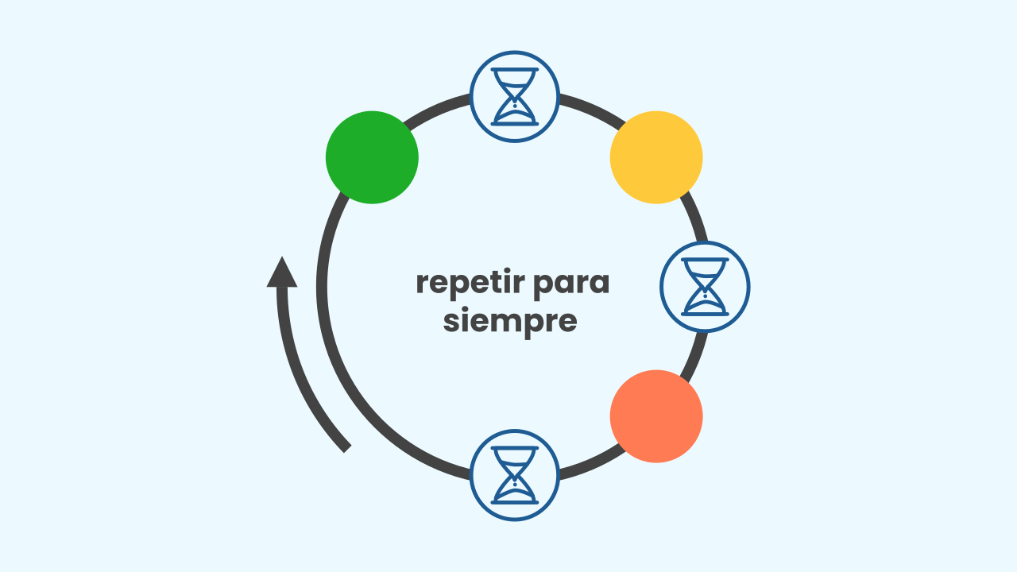
La Solución: El Bucle 'Repetir por Siempre'
¿Cómo hacemos que se repita por sí solo? ¡Usamos un bucle!
El bloque "repetir por siempre" es una herramienta fundamental en la programación. Este concepto, también conocido como el Bucle Principal, le dice a la computadora que repita todo el código que está dentro una y otra vez, hasta que el usuario detenga manualmente el programa.
¡Al colocar nuestra secuencia de semáforo dentro de este bucle, podemos mantenerlo funcionando indefinidamente!

Slide 7

¡Manos a la obra!
Vamos a crear nuestro prototipo de semáforo colocando el código de colores y tiempos dentro del bucle “repetir por siempre”. Programaremos la luz para que esté en verde durante 6 segundos, en amarillo durante 1 segundo y en rojo durante 6 segundos, creando un ciclo realista.

Slide 8
¡Haz nuestro Semáforo!
¡Construyamos nuestro semáforo!
Presiona Añadir Dispositivo y selecciona Lámpara.
Escanea el código QR.
Recuerda que si no tienes un smartphone, puedes presionar Abrir en esta ventana para abrir los componentes en la misma computadora.

Slide 9
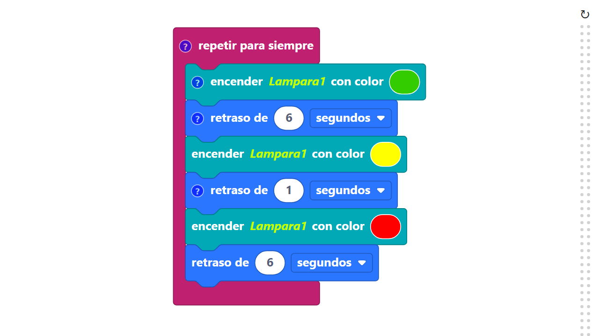
Composición del Código
Haz clic en el ícono de signo de interrogación para abrir los comentarios que explican el código.
El bloque "repetir por siempre" se encuentra en la categoría Básico.
https://app.protobject.com/generate?es-a05-trafficlight&es&dynamic&-1

Slide 10
Reflexiona
★ ¿Cómo funcionan los semáforos reales? ¿Están solos o trabajan en equipo?
★ ¿Cuántos semáforos se necesitan generalmente para controlar una sola intersección?
★ ¿Cuál es el propósito más importante de un semáforo en nuestras comunidades?

